Slide 1
LEADER-Jahrestagung 2019 Benediktinerstift St. Lambrecht

Slide 2
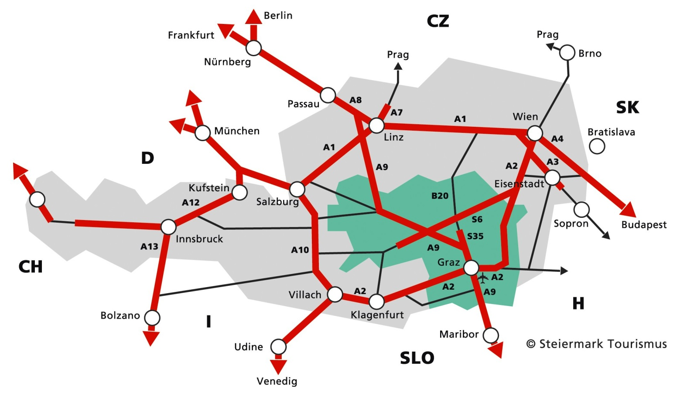
Österreich

Slide 3
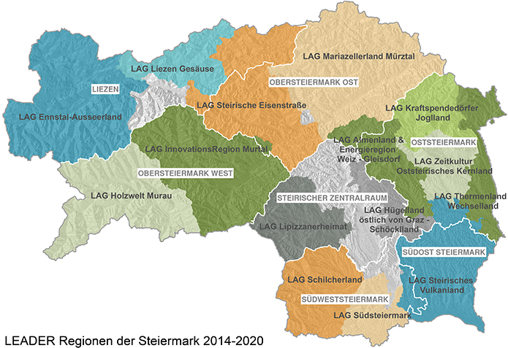
LEADERREGION
ca. 48,8 Mio. Fördermittel (80% EU, 14% Land, 6% Bund) + Transnationale Projekte
davon 2,941 Mio. für die LAG Holzwelt Murau (Juni 2015)
15 anerkannte LEADER Gruppen

Slide 4
Ebenen der Regionalentwicklung
Gemeinden (BürgermeisterIn)
Leader-Region Holzwelt Murau (Bezirk Murau)
Region Obersteiermark-West
(ROW-GmbH, Murau und Murtal)
Land Steiermark – Abteilung 17
Laufende Abstimmungen

Slide 5
Die Holzwelt Murau… …ist die Regionalentwicklungsorganisation des Bezirkes Murau, gegründet, getragen und finanziert von allen Gemeinden des Bezirkes Murau. …ist die Trägerorganisation für verschiedene EU-, Bundes-, und Landesförderprogramme dar, insbesondere die des Programms der EU-Gemeinschaftsinitiative LEADER = LEADERREGION. …die Schnittstelle zwischen Projektträger und Förderstellen (EU-Bundes- und Landesförderstellen). …forciert und unterstützt wirtschaftliche und kulturelle Projekte vor Ort, um die Region/Bezirk Murau zu stärken.

Slide 7
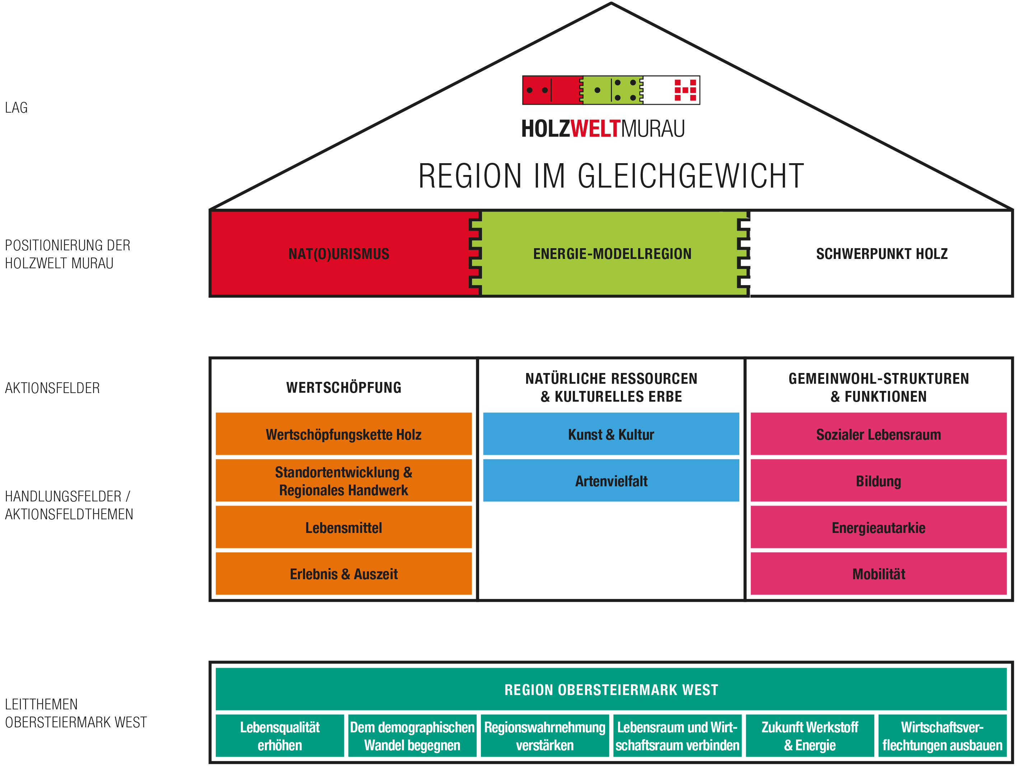

Slide 8
Energievision Murau
Murau ist energiesicher (energieautark) bei Wärme und Strom
Murau schafft zusätzliche regionale Wertschöpfung durch die Nutzung erneuerbarer Energieträger
Murau ist als Energie-Leuchtturm in Österreich bekannt

Slide 9
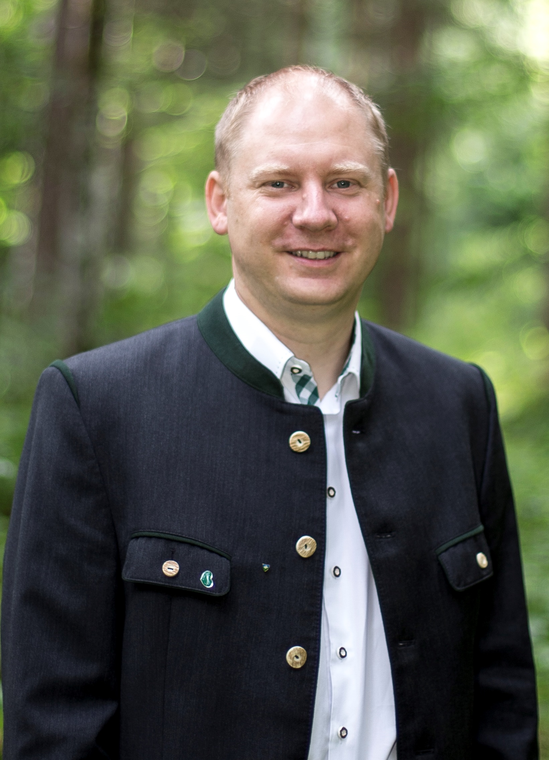
Klima- und Energiemodellregion

Slide 10
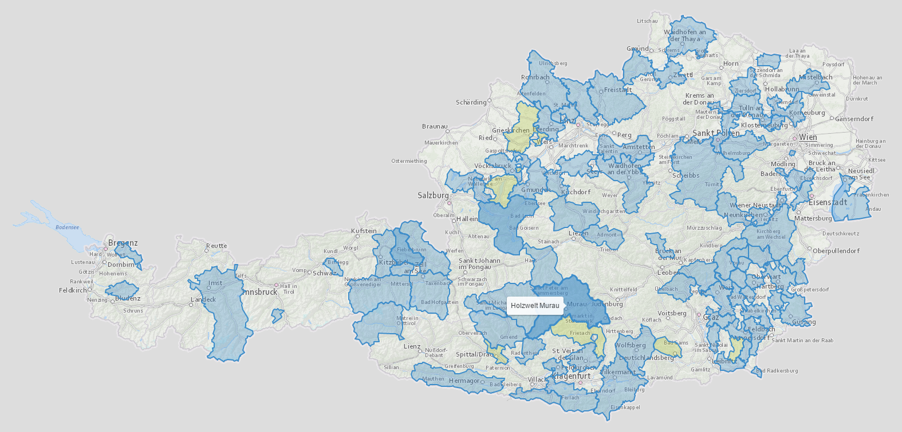

Slide 11
Status 2019 – Bezirk Murau ERREICHT bis 2019: + Biomasseanteil am Wärmesektor liegt bei 75% + Regionale Stromproduktion liegt doppelt so hoch wie der Gesamtverbrauch Ziel: 1. österreichische energieautarke Bezirk

Slide 12
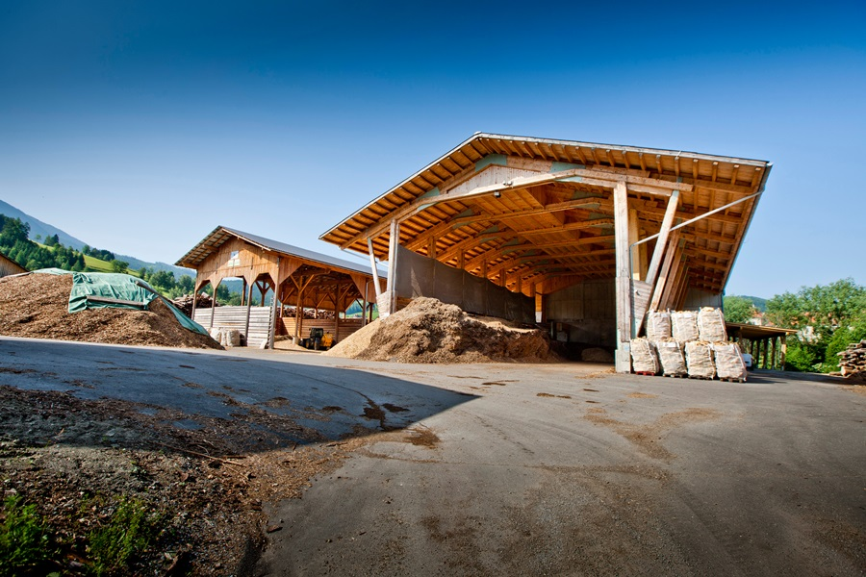
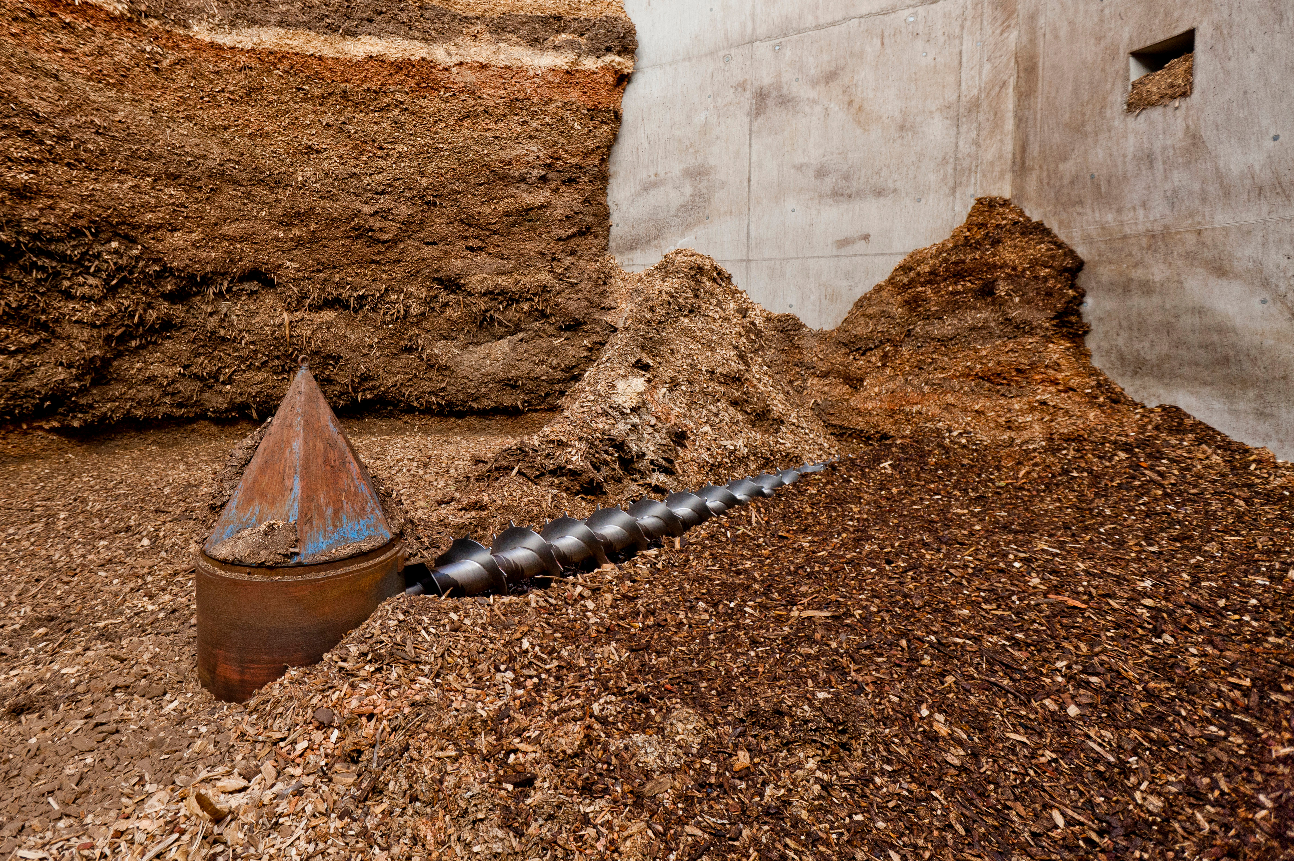
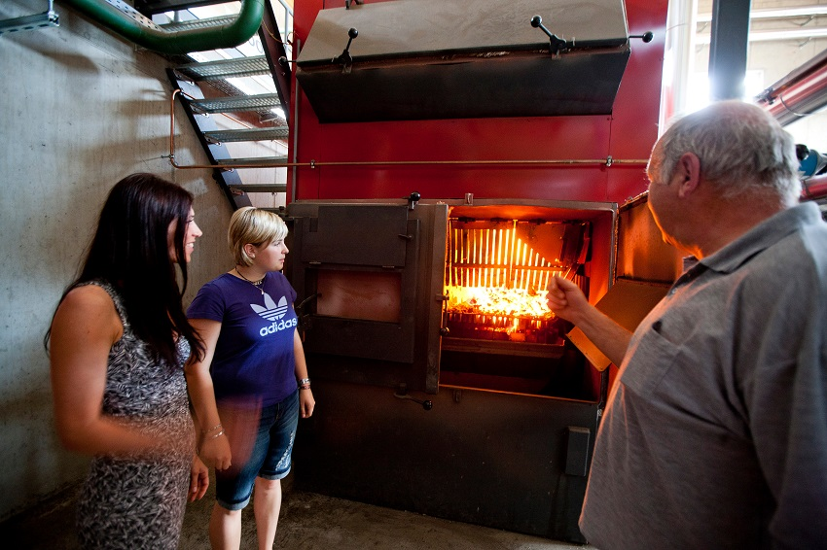
Holzkraft
45 Biomasse Heizwerke (> 100 kW)
Gesamtleistung: 41.000 kW thermisch
2.200 kW elektrisch
Jahreswärmeproduktion: 100.000 MW/h (= 100 Mio. kW/h)
Jahresstromproduktion: ca. 14.400 MW/h (= 14,4 Mio. kW/h)

Slide 13
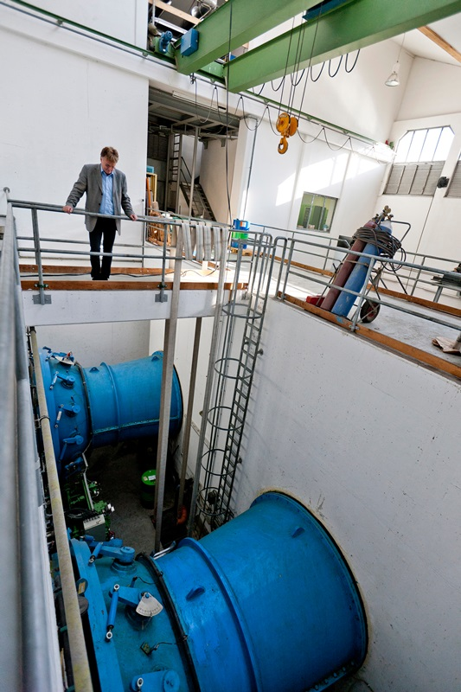
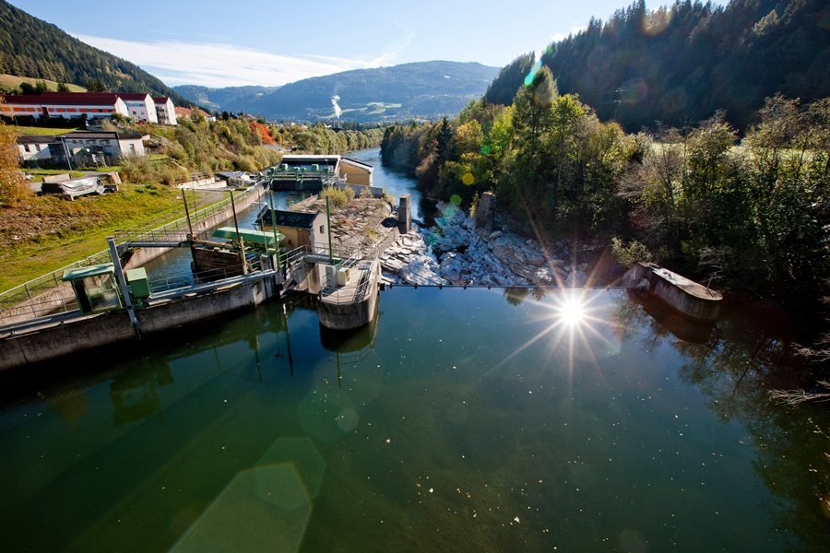
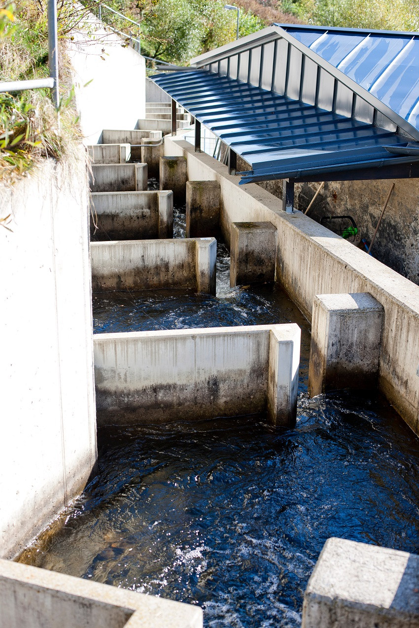
Wasserkraft
89 Wasserkraftwerke
Gesamtleistung: 88.500 kW
Jahresstromproduktion: ca. 337.000 MW/h (= 337 Mio. kW/h)

Slide 14
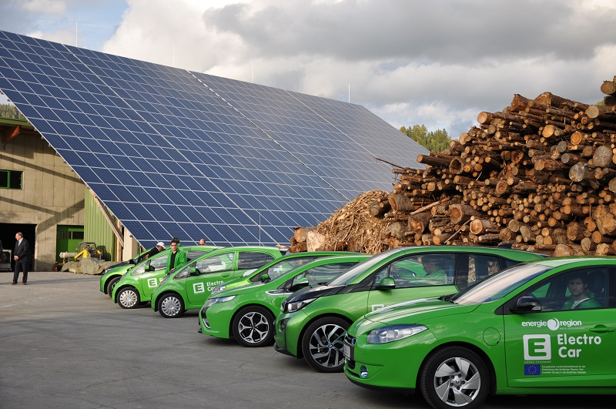
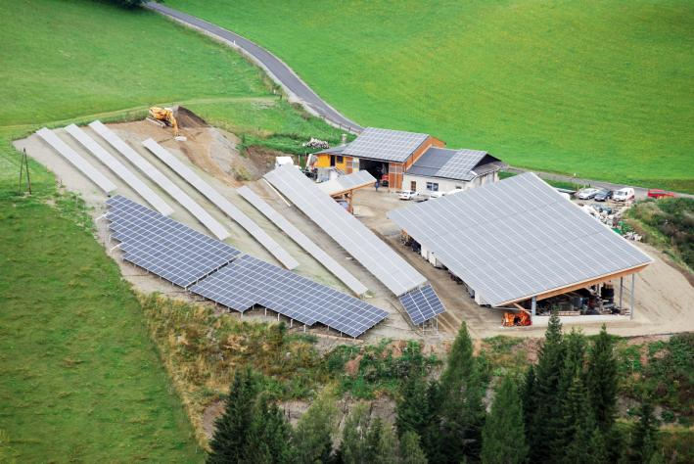
Sonnenkraft
833 Photovoltaik-Anlagen
Gesamtleistung: 12.600 kWpeak (durchschn. 15 kWpeak/Anlage)
Jahresstromproduktion: ca.12.600 MW/h (= 12,6 Mio. kW/h)

Slide 15
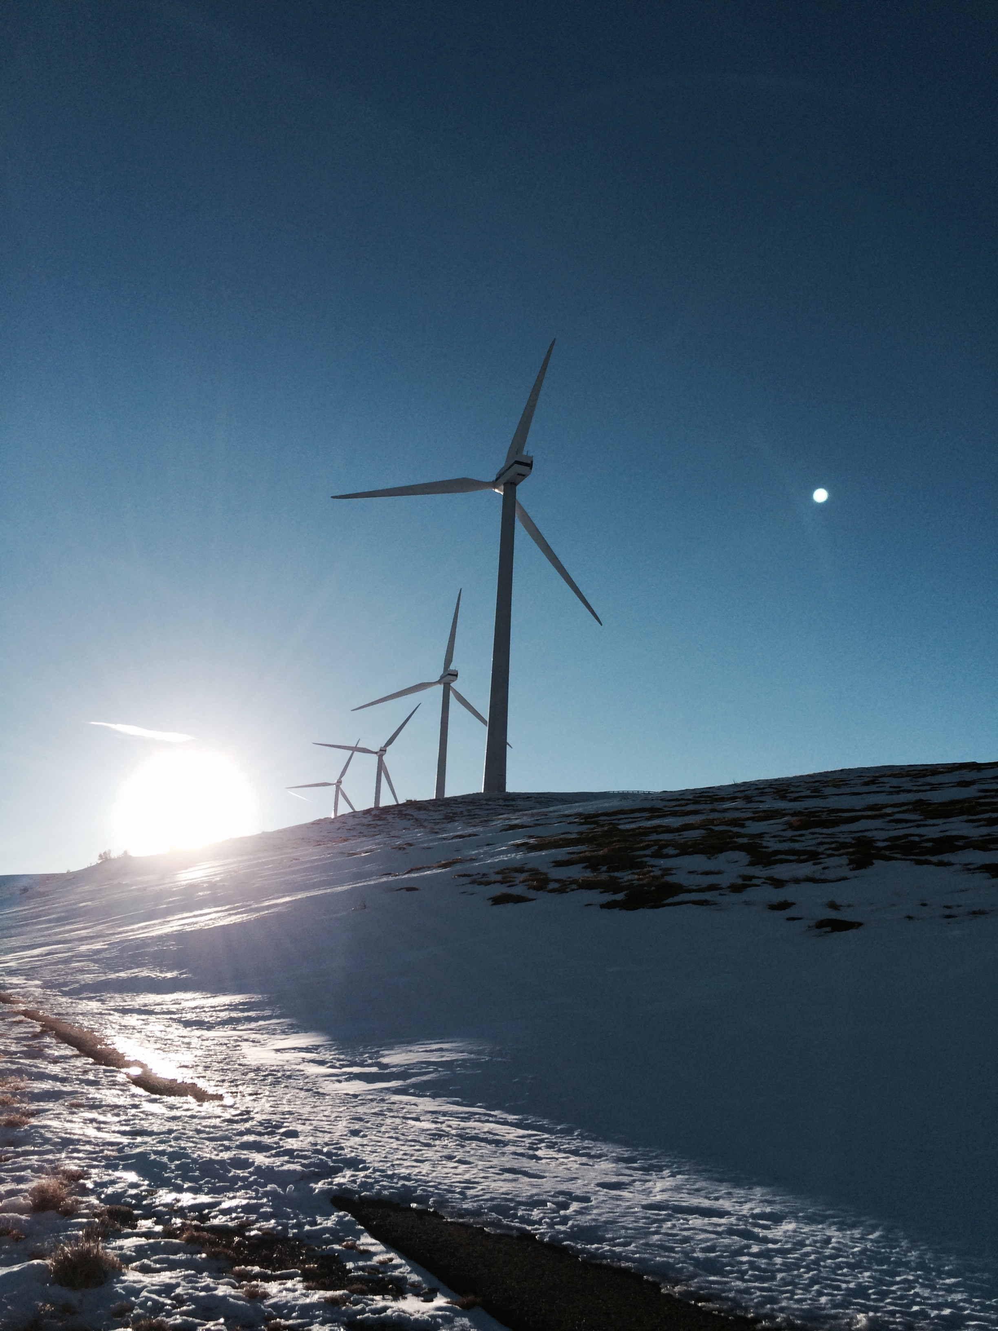
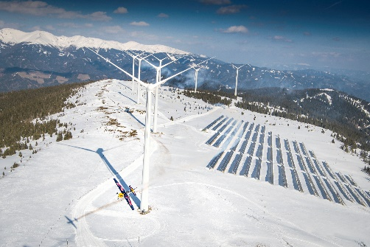
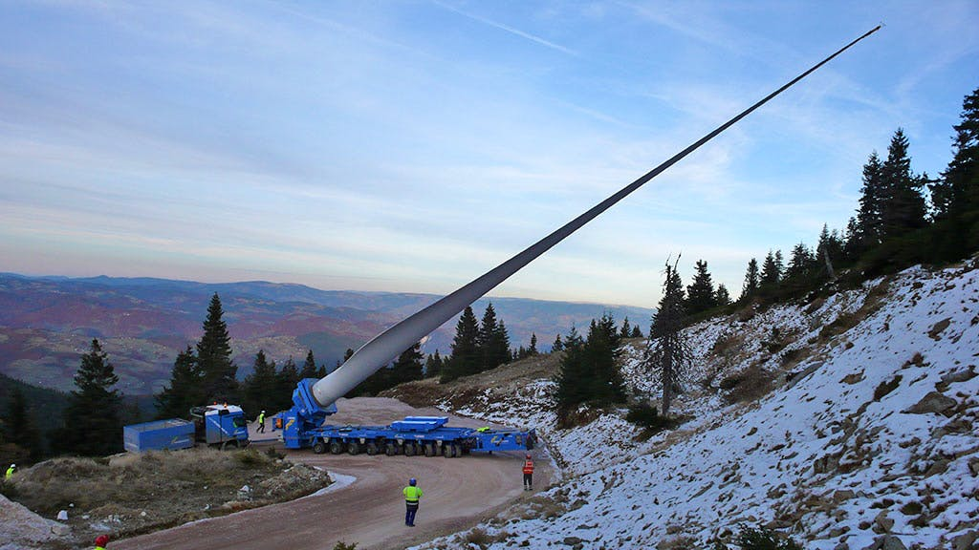
Windkraft
10 Windräder (Lachtal/Oberzeiring)
Gesamtleistung: 32 MW
Jahresstromproduktion: ca. 60.000 MW/h (= 60 Mio. kW/h)

Slide 16
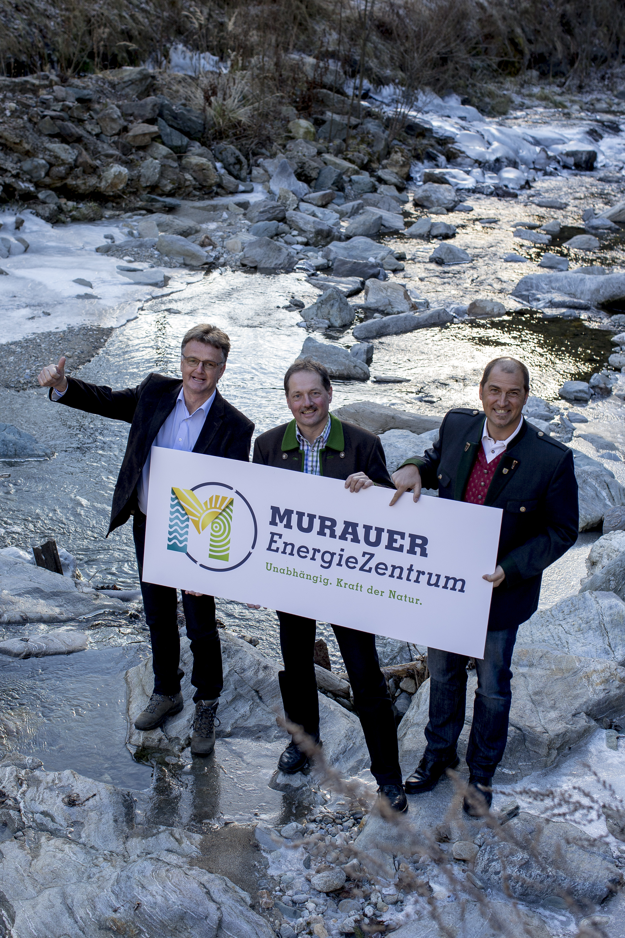
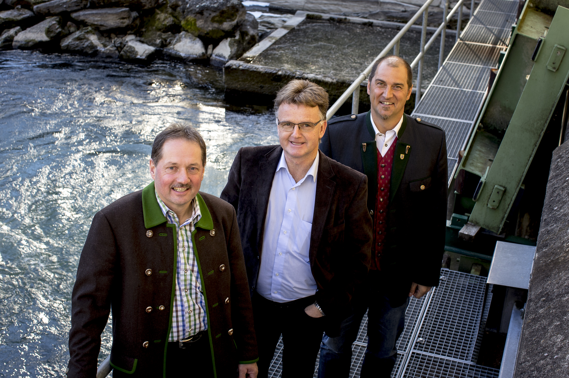
Murauer Energiezentrum

Slide 17
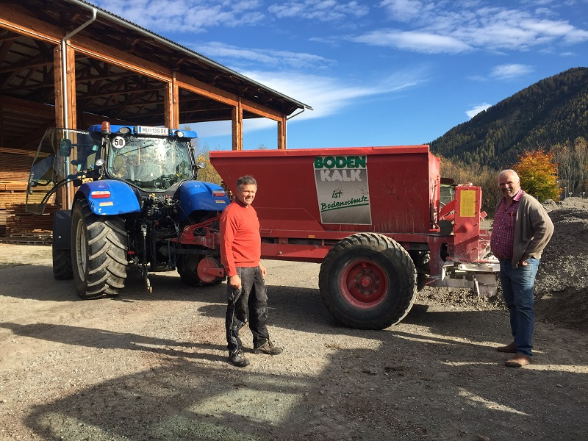
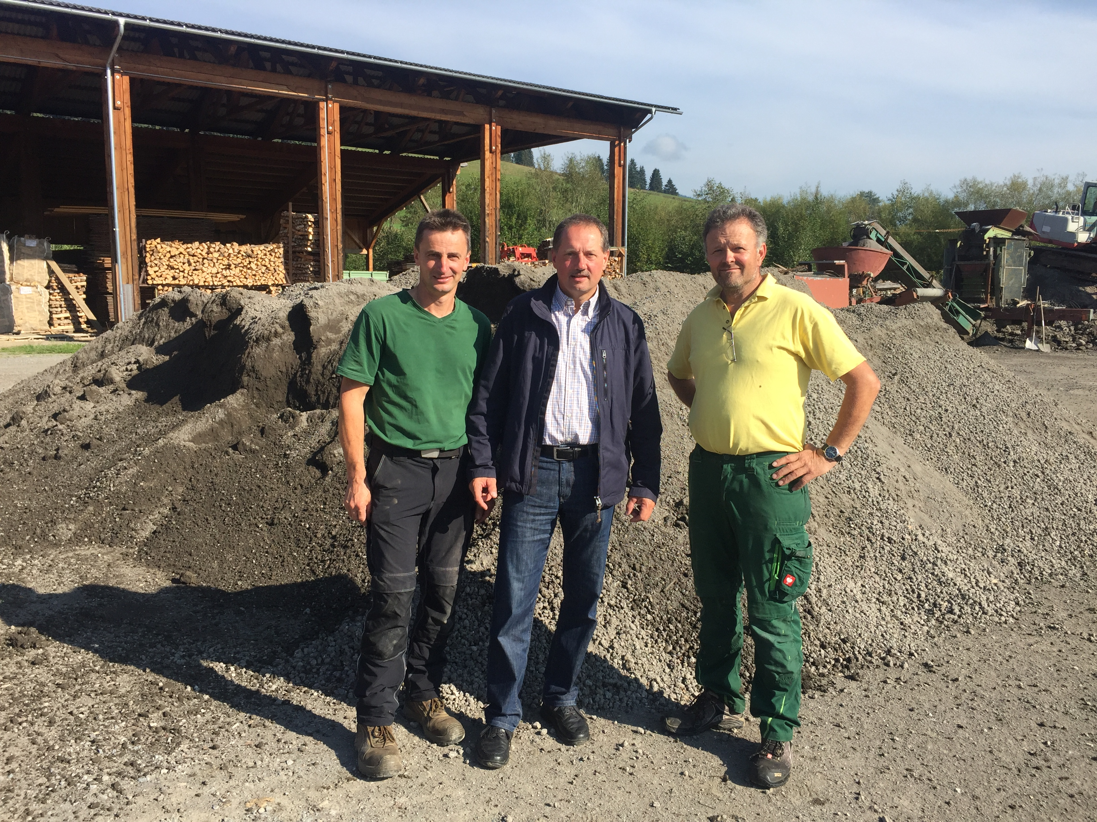
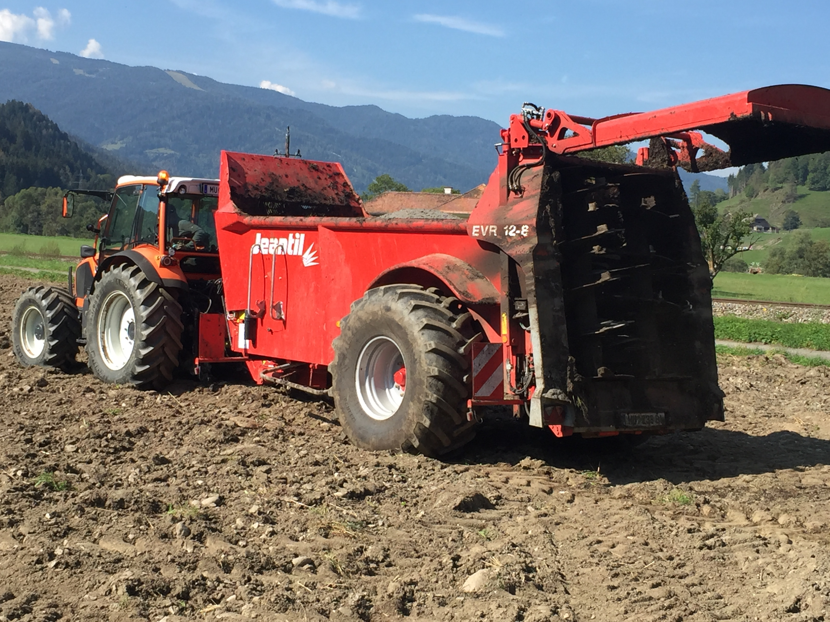
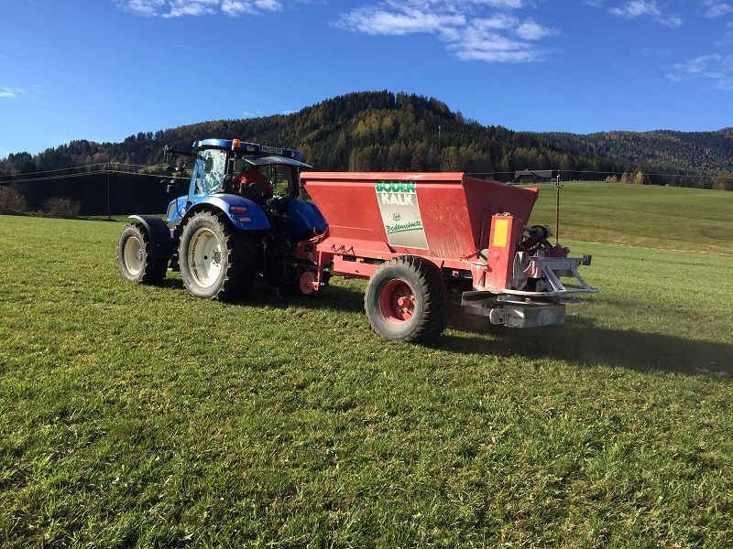
Holzasche wiederverwerten

Slide 18
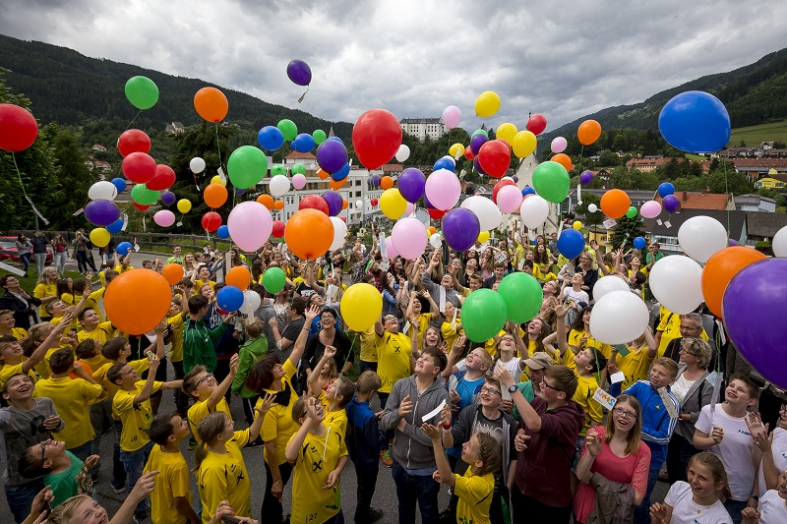
Klimaschulenprojekte
Aktuell: KLIMASCHL[MUR]AU
Schwerpunkt: Konsum, Lebensstil und Ernährung
7 Schulen, 221 Schüler
Förderung 100 %: € 23.000,-
2015/2016: Energie macht Schule
Schwerpunkt: Erneuerbare Energie
5 Schulen, 228 Schüler
Förderung 100 %: € 22.000,-

Slide 19
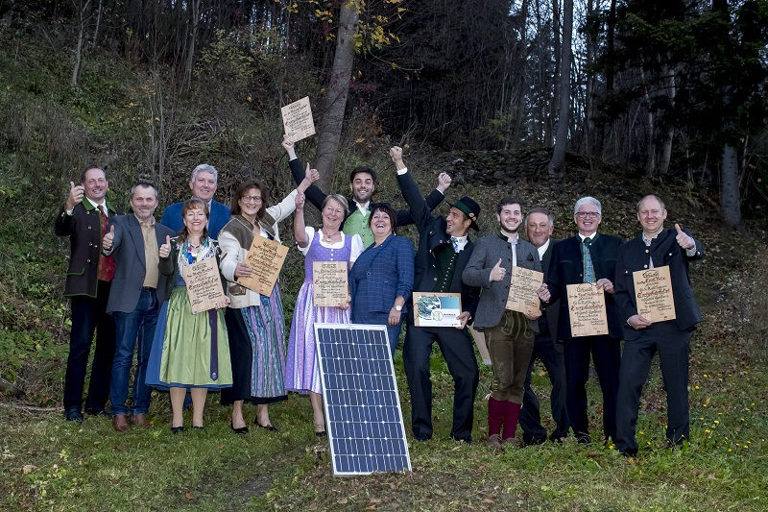
Murauer Energiebotschafter

Slide 20
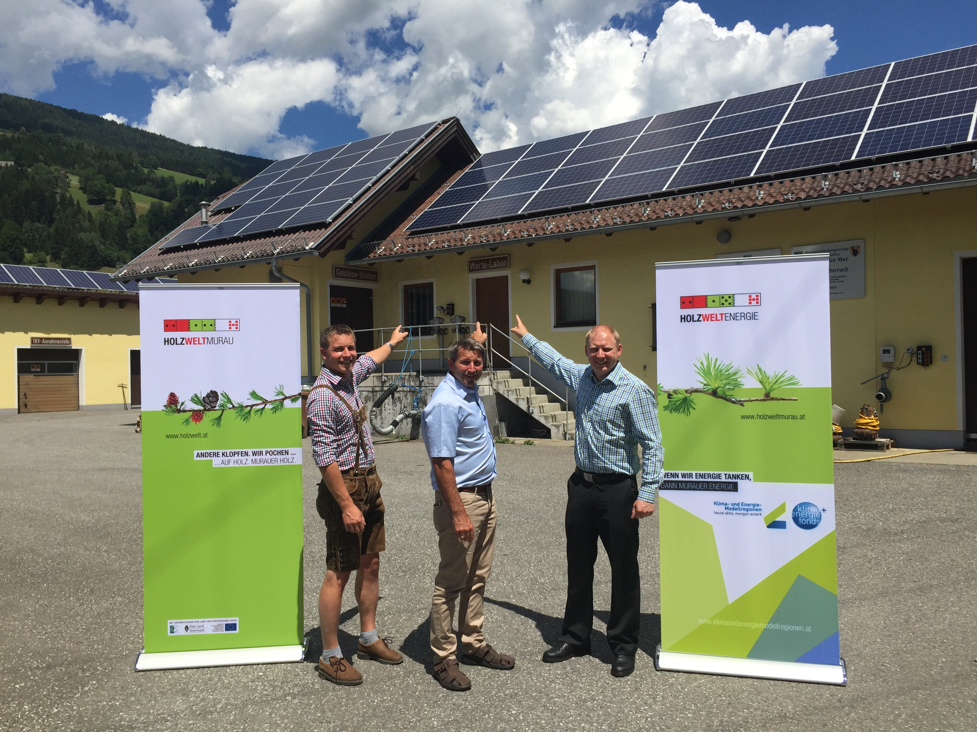
KEM-Invest Programm
Speziell für Gemeinden in Klima- und Energiemodellregionen gibt es höhere Fördersätze für:
PV – Anlagen
Solarthermie-Anlagen
Holzheizungen
E-Ladeinfrastruktur
Mustersanierungen

Slide 21
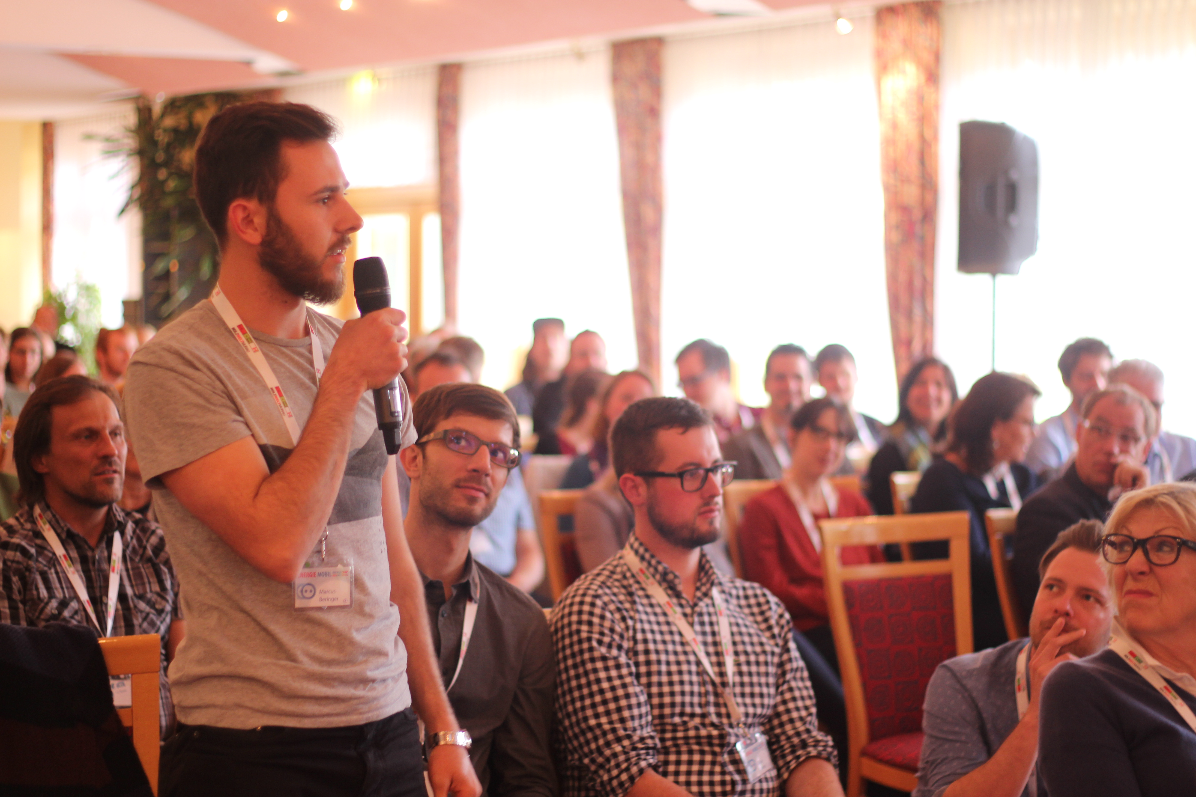
Energiecamp 9. und 10. Mai 2019
www.energiecamp.at

Slide 22
Klima- und Energiemodellregion
Herausforderungen im Energienetz des Bezirkes

Slide 23
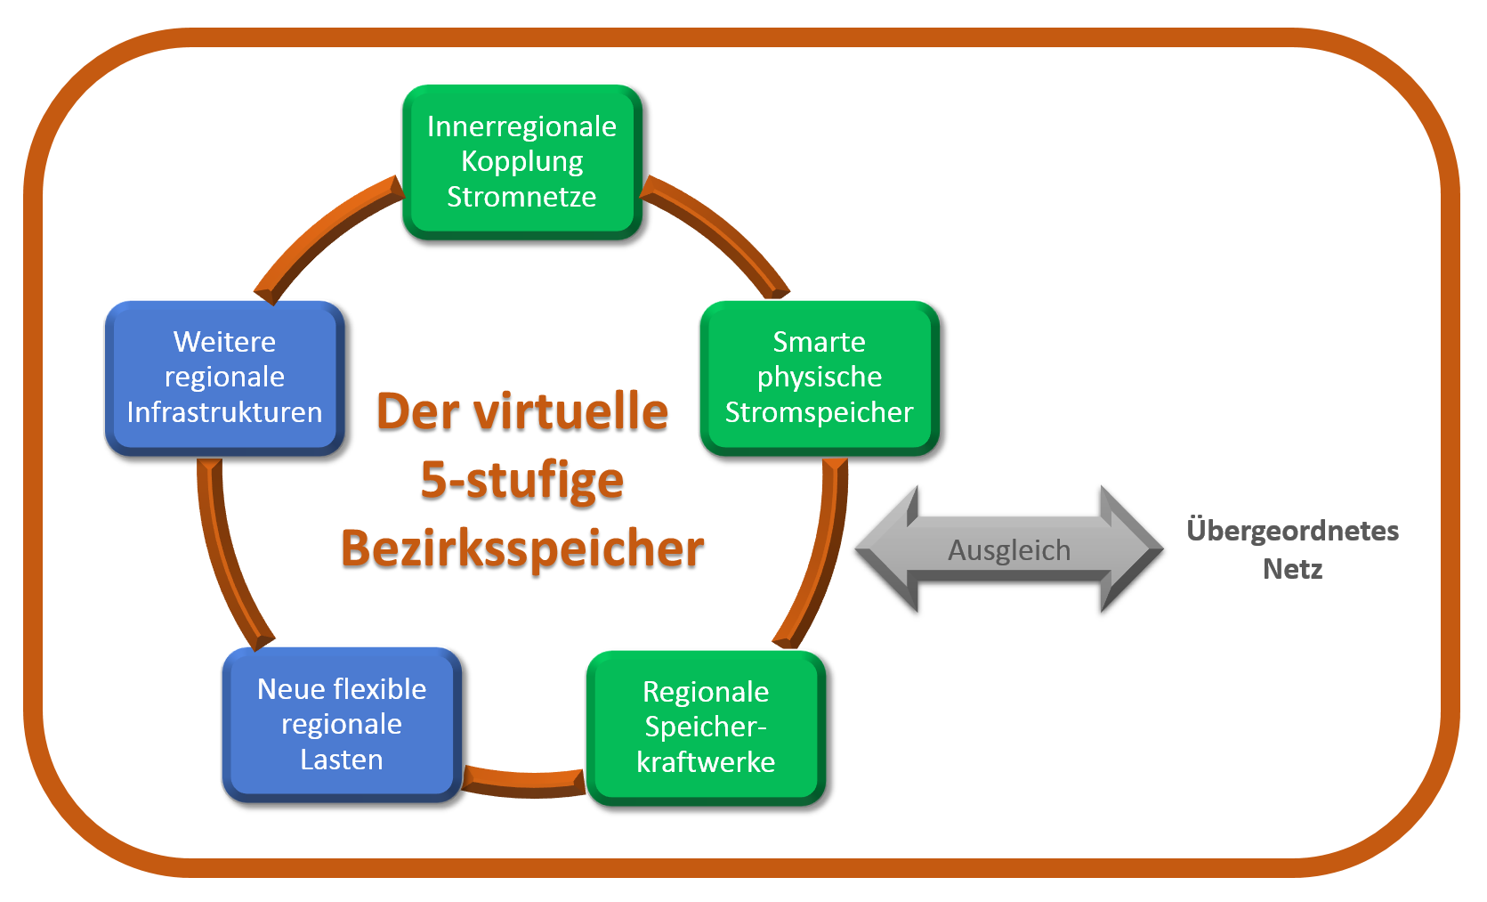
KEM – Leitprojekt (Regional sicherer Strom)
Gesamtinvestition: € 130.000,-
Gesamtförderung: € 78.000,-

Slide 24
Wasserstoff
Bezirk Murau ist als Wasserstoffregion maßgeschneidert, weil…
mehr als doppelt soviel grüner Strom erzeugt als verbraucht wird
ein Anstieg erneuerbarer Energie mehr Speicherkapazität benötigt
die gespeicherten Energien in Form von Wasserstoff regional verwertet werden kann
der Umbau der Energieversorgung im Bereich Verkehr im Bezirk Murau als Pilotregion realisiert werden kann

Slide 25
… regionales Konsortium könnte Wasserstoff produzieren und mittels Wasserstofftankstelle bereitstellen

Slide 26
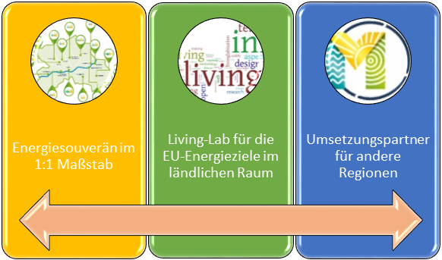
Das Ziel
Murau als europäische Modellregion
für Energiesouveränität im ländlichen Raum
100% erneuerbar und energiesouverän
Unabhängig mit der Kraft der Natur
Die 3 Säulen der Murauer Energie-Strategie

